Slide 1
ТРАНСПОРТНА СИСТЕМА
І ЛОГІСТИКА.
ШЛЯХИ ЗАБЕЗПЕЧЕННЯ ДОМІНУВАННЯ ПІШОХОДІВ
ТА НЕМОТОРИЗОВАНОГО ТРАНСПОРТУ
Стратегія «УЖГОРОД-2030»
11.06.2018

Slide 2
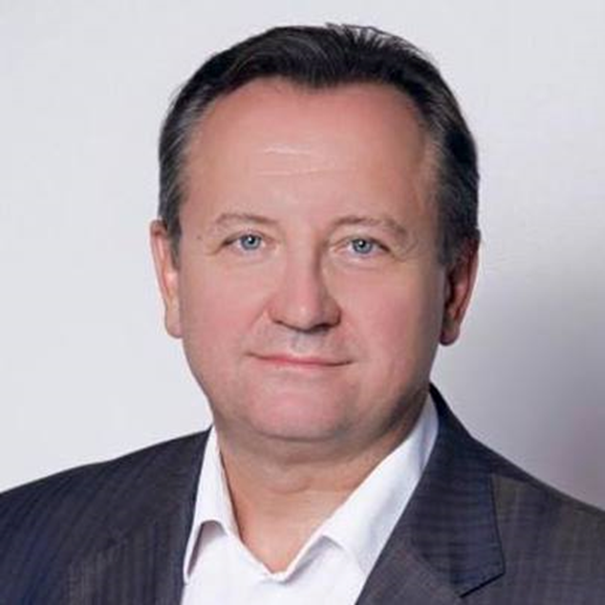
ВОЛОДИМИР ПРИХОДЬКО професор,
доктор економічних наук,
завідувач кафедри міжнародних економічних відносин,
директор НДІ «Інститут державного управління та регіонального розвитку» Ужгородського національного університету
Наукові інтереси: зовнішньоекономічні зв`язки, стимулювання експорту, інноваційно-інвестиційний, сталий, кластерний розвиток продуктивних сил і регіональної економіки, економічна безпека та державне управління.
https://dspace.uzhnu.edu.ua/jspui/

Slide 3
Документи державної та регіональної ї політики, розвитку міської громади у сфері транспорту
Національна транспортна стратегія України - 2030
Державна стратегія регіонального розвитку - 2020
Концепція сталого розвитку Ужгорода ( 2005 р.)
Стратегія розвитку міста Ужгород до 2015 року ( 2008 р.)
Стратегії розвитку Закарпатської області – 2020
Стратегії Карпатського Євро регіону -2020 і на подальшу перспективу
Глобальні цілі сталого розвитку ООН - 2030
Генеральний план розвитку міста до 2025 року
План дій сталого енергетичного розвитку і клімату - м. Ужгород 2018 (проект)
3

Slide 4
PEST – аналіз
Імплементація Угоди між Україною та ЄС про асоціацію та всеосяжну зону вільної торгівлі.
Безвізовий режим.
Інтенсифікація співпраці України та країн Вишеградської групи
Р- Політичні фактори. Можливості й переваги.

Slide 5
PEST – аналіз
Внутрішньополітична та економічна нестабільність.
Загострення міжнародної та міжрегіональної конкуренції за контроль над транспортними потоками.
Погіршення транскордонної безпеки
Р - Політичні фактори. Виклики й загрози.

Slide 6
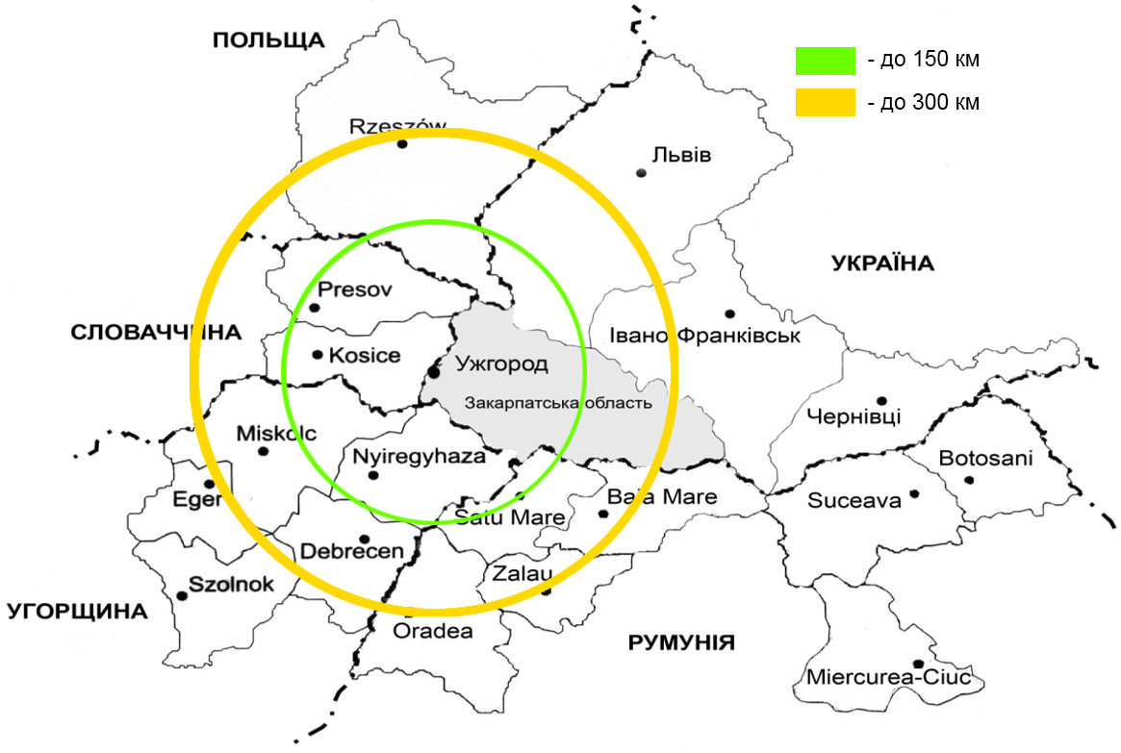
Центр Європи: транспортно-логістичне позиціонування Ужгорода

Slide 7
PEST – аналіз
Всеосяжна зона вільної торгівлі.
Подальша розбудова 5-го Крітського транспортного коридору.
Географічне розташування на збігу кордонів 5-ти країн.
Європейські автошляхи (Е50,Е58, Е573);
Міжнародні автошляхи (М06 та М08).
Проект «Інтерсіті»: Мукачево, Ужгород – Будапешт і Ужгород – Братислава
Центральне розташування серед Карпатського регіону
Ресурсні можливості програм міжнародної технічної допомоги
E – Economical. Економічні фактори. Можливості.
T - Technological.Технологічні фактори. Можливості.

Slide 8
PEST – виклики і загрози
Консервація застарілої транспортної інфраструктури
Суттєве зниження залізничних транспортних перевезень
Проблема експлуатації міжнародного аеропорту «Ужгород»
Незавершеність об’їзної автодороги веде до:
- зростання тиску моторизованого транспорту на інфраструктуру
та природне середовище міста
- ускладнення доступу інвесторів, туристів, транзитерів
- ризиків дезінтеграції

Slide 9
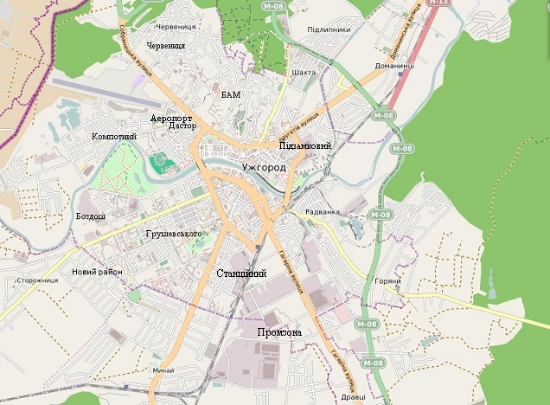
Транспортна мережа міста Ужгорода

Slide 10
Критичні питання 2015
Зношеність магістральних вулиць міста складає 30-35%, другорядних 55- 65%, внутрішньо квартальних територій - 70-80%.
Однією із головних проблем залишається пропуск транспорту через центральну частину міста, для чого зараз використовуються вулиці історичної частини міста. Унеможливлює розширення вулиць на перспективу також скорочення у червоних лініях окремих вулиць при забудові.

Slide 11
Динаміка автомобільного транспорту м. Ужгород
 | 2012 | 2013 | 2014 | 2015 | 2016 | 2017
Перевезено пасажирів, тис. осіб | 15615,4 | 16058,5 | 16146,1 | 17567,3 | 15428,0 | 13847,7
Пасажирооборот, тис. пас. км | 233282,3 | 218246,5 | 216433,9 | 225688,1 | 219049,8 | 205545,3
Перевезено вантажів, тис. т | 1396,5 | 661,5 | 797,4 | 1092,3 | 889,8 | 1006,7
Вантажооборот, тис. т. км | 363105,8 | 456223,9 | 495156,4 | 533081,3 | 515608,1 | 538360,9
Інтернет-ресурс Головного управління статистики у Закарпатській області [Електронний ресурс]. – Pежим доступу: http://www.uz.ukrstat.gov.ua.

Slide 12
Складові транспортної системи
Перевезення пасажирів: 5 автомобільних перевізників, 152 автобуси, 27 маршрутів, 11 юридичних осіб таксомоторних перевезень.
Значні обсяги залізничних перевезень. 2015 р. Ужгородським відділком ПАТ «Укрзалізниця» було перевезено 1,7 млн. тон вантажів та 7,9 млн. пасажирів
Потенціал міжнародного аеропорту «Ужгород» 18 рейсів розкладу та 144 тис. пасажирів на рік

Slide 13
Це місто належить автомобілям !?
У 2010 р. в місті було 24.4 тис. авто (приватних 20,7 тис.)
У 2010 – 2017 рр. кількість зареєстрованих автомобілів усіх типів зросла у 1,7 рази.
На 1000 жителів в Ужгороді нині припадає 349 авто (у 2009 р. - 246), коефіцієнт користування становить 60%.
Коефіцієнт мобільності (кількість проїздів у громадському транспорті) в Ужгороді - 2,09, в Україні – 1,6, в Німеччині - 3,3-3,5.
32% ужгородців користуються особистим транспортом, 25% – громадським, а 8 % обирають таксі, пішки - 24%, 8% - велосипедами

Slide 14
SWOT- аналіз
загальну пасажиро-місткість рухомого складу збільшено на 15000 місць у день
безкоштовний проїзд школярів міста без будь-якого обмеження у часі, періодом канікул тощо
безкоштовний проїзд пільгових категорій громадян
початок придбання сучасних автобусів високої місткості та доступності
роботи з реконструкції і благоустрою автобусних зупинок
впроваджено GPS-моніторингу та диспетчингу маршрутів, встановлено електронні табло
Сильні сторони

Slide 15
SWOT- аналіз
конфліктність руху транспорту та простору життя і комфорту населення
відсутність чіткої транспортної політики міста
інтенсивний транзит транспорту через центральну частину міста
низька доступність для мало мобільних груп
травмування та смертельні випадки на вулицях міста
неврахування пішохідного руху і велосипедного транспорту елементами транспортної системи міста
Слабкі сторони

Slide 16
SWOT- аналіз
подальша розбудова 5-го Крітського транспортного коридору
реалізація міжнародних проектів прямого залізничного сполучення «Інтерсіті»
використання ресурсних можливостей різних програм міжнародної технічної допомоги Україні, кошти яких можуть спрямовуватись і на розбудову просторової, дорожньої і транспортної інфраструктури, формування дорожньо-транспортної інфраструктури за підходами «розумного міста»
створення міської мережі місць для зарядки електромобілів
Можливості

Slide 17
SWOT- аналіз
неоптимізована транспортна схема
наступ моторизованого транспорту на простір комфорту жителів та гостей міста забруднення навколишнього середовища транспортними засобами
консервація застарілої транспортної інфраструктури міста та регіону несе ризики дезінтеграції, збереження тіньових явищ місцевого економічного розвитку, прискорення процесів міграції та депопуляції
Ризики

Slide 18
Візія стратегічної перспективи 2030
У 2030 році пішоходи, велосипедисти та громадський транспорт матимуть перевагу в усьому. Кількість пішоходів у місті має зрости до 50 відсотків учасників руху. Центр Ужгорода буде пішохідним, крім карток жителів, комерційних авто нічного руху, громадського «чистого» транспорту.

Slide 19
Стратегічний пріоритет розвитку 2030
Створення конкурентоспроможної і ефективної транспортної системи, інноваційний розвиток транспортної галузі з метою просування екологічно чистого й енергоефективного транспорту, забезпечення безперешкодної мобільності і інтеграції жителів міста.

Slide 20
Операційні цілі (завдання)
управління - 2030
Завершення зовнішнього кільця
Розвиток напрямків одностороннього руху
Заміна світлофорів на кругові схеми руху
Нічні ремонти
Освітлення вулиць та переходів
Модернізація системи світлофорів, дорожніх розв’язок і системи паркування
Ціль: комплексне оновлення схеми дорожнього руху

Slide 21
Операційні програми управління
План сталої міської мобільності міста
Транспортна модель міста
Програма транспортного смарту

Slide 22
Операційні цілі (завдання)
управління - 2030
Поетапне витіснення, аж до заборони, руху важкого і комерційного транспорту із туристичного центру. Рух за картками, нічний комерційний рух
Створення цілісної інтегрованої мережі велодоріжок
Транспортний смарт. В місті має бути впроваджена система електронного управління громадським транспортом

Slide 23
Операційні цілі (завдання)
управління - 2030
Оптимізація руху транспорту та пішохідних потоків в межах історичного ареалу міста, охоронних зонах пам’яток та прилеглих до них територіях з метою оптимізації транспортних ресурсів, збільшення туристичного потенціалу. Можливість платного в’їзду до історичного центру комерційного транспорту та безоплатного для проживаючих за картками; місто без автомобілів у центральній частині.

Slide 24
Операційні цілі (завдання)
управління - 2030
Створення нових центрів ділової, громадської, дозвільної та соціально-сервісної активності на базі мікрорайонів. Мета - оновлення інфраструктури та підвищення комфорту. Витіснення транспортно-ємного бізнесу із історичного центру, капіталізація нерухомості та модернізація інфраструктури в спальних районах.

Slide 25
Thank You !
Questions?

